Slide 1
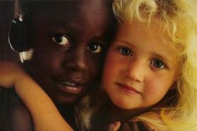
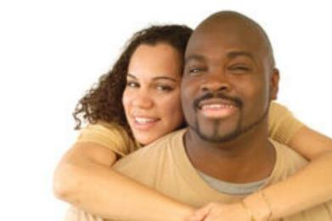
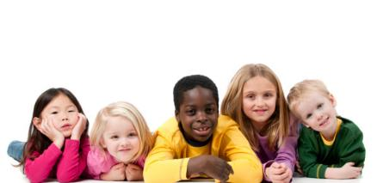
Ognuno è diverso …
La diversità come specialità …

Slide 2
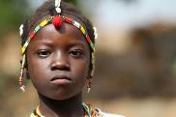
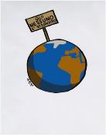
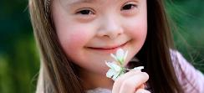
Diverso è:
Un uomo con la pelle nera;
Uno straniero
Un disabile

Slide 3
Sin dall’antichità gli uomini hanno definito diverso colui che mostrava caratteristiche differenti dalle proprie.

Slide 4
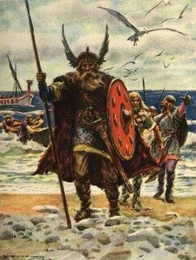
I barbari
I Greci definivano barbari
tutti quelli che non parlavano la lingua greca.
Anche i Romani utilizzarono lo stesso
termine per indicare tutti quelli che vivevano fuori dall’impero.

Slide 5
Il diverso non era accettato: sia presso i Greci che i Romani quando un bambino nasceva malformato veniva ucciso.

Slide 6
Diverso……… ma da chi??

Slide 7
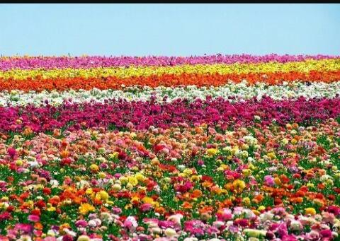
I fiori non sono tutti uguali

Slide 8
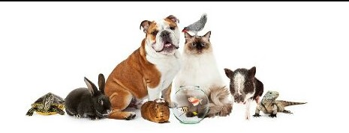
Gli animali non sono tutti uguali

Slide 9
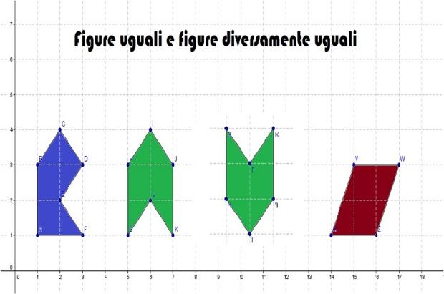
Le figure geometriche non sono tutte uguali

Slide 10
Anche gli uomini non sono tutti uguali

Slide 11
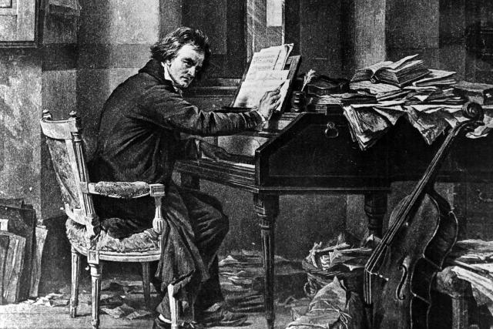
Ma ognuno è speciale a suo modo…

Slide 12
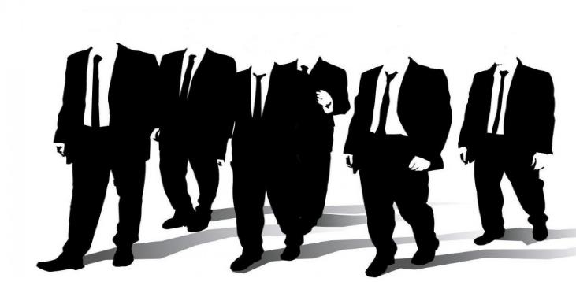
Che monotonia se fossimo tutti uguali!

Slide 13
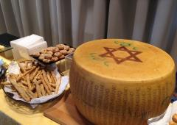
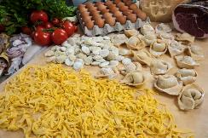
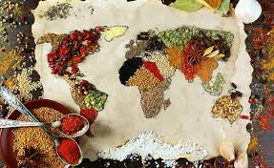
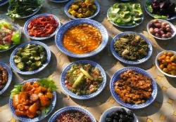
Ognuno ha la sua alimentazione legata alla religione
Piatto Ebraico
Piatto Cattolico
Piatto Buddhista
Piatto Musulmano

Slide 14
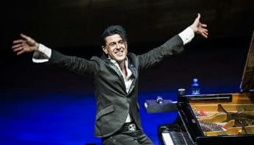
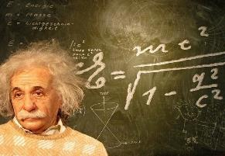
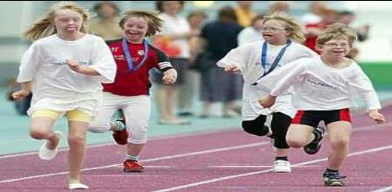
Ognuno ha la sua fisicità
“Everyone is a genius.
But if you judge a fish by its ability to climb trees he will pass his whole life believing in stupid.”
-[Albert Eintein]

Slide 15
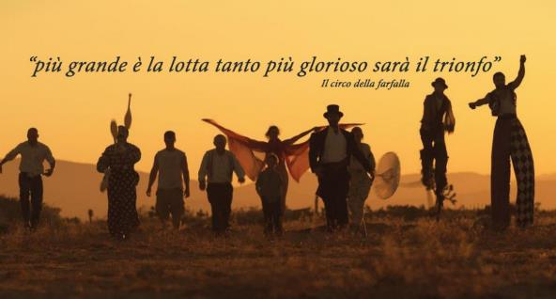
Le véritable voyage de découverte ne consiste pas à chercher de nouveaux paysages, mais à «avoir de nouveaux yeux.« - Voltaire

Slide 16
“Siamo parte della vita (.....) . La vita è l'unica cosa che si crea dal nulla. Prende forme diverse: un fiore, un cerbiatto, un sasso....(......) Davide, Giacomo, Filippo, Laura, una canzone di Battisti......”
(G. Mazzariol "Mio fratello rincorre i dinosauri")

Slide 17
Ognuno è una ricchezza per sé e per gli altri, una goccia unica nel mare dell’umanità.
-Classe 2H

